Slide 1
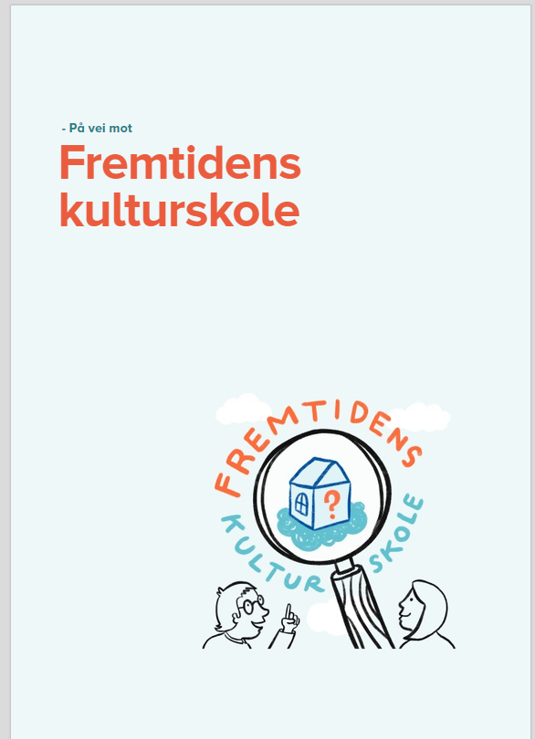
- På vei mot Fremtidens kulturskole
«Sluttrapport og springbrett»
Hovedfunn og bakgrunn
Notes:
Størsteparten av aktivitetene i prosjektet har dreid seg om dialog, refleksjon og diskusjoner for å skaffe et «kunnskapsgrunnlag». De som jobber i kulturskolene, i kommunene, i oppvekst- og kultursektor har vært prosjektets dialogpartnere.
For å skape retning på arbeidet, har fremtidsbilder fått god plass i dialogene. Hva som skal kjennetegne en kulturskole for fremtiden og hvilken rolle og funksjon den kan ha, har fått mye oppmerksomhet i prosjektet. Problemstillinger det har vært jobbet med har blant annet handlet om hvilken verdi kulturskolen kan representere for god oppvekst og gode liv i lokalsamfunnet.

Slide 2

Til forberedelse
Les innledning, oppsummering og de to første kapitlene i rapporten; Hovedfunn og bakgrunn.
Noter stikkord:
Dine tanker om viktige poenger i de to kapitlene
Om verdiområdene: hvordan kan disse bli aktive og nyttige i praktisk utviklingsarbeid?

Slide 3

- På vei mot Fremtidens kulturskole
«Hvilke bilder og viktige historier skapes av og for en kulturskole for fremtiden – en ressurs for hvem»?
Notes:
Størsteparten av aktivitetene i prosjektet har dreid seg om dialog, refleksjon og diskusjoner for å skaffe et «kunnskapsgrunnlag».
De som jobber i kulturskolene, i kommunene, i oppvekst- og kultursektor har vært prosjektets dialogpartnere.
For å skape retning på arbeidet, har fremtidsbilder fått god plass i dialogene.
Hva som skal kjennetegne en kulturskole for fremtiden og hvilken rolle og funksjon den kan ha, har fått mye oppmerksomhet i prosjektet.
Problemstillinger det har vært jobbet med har blant annet handlet om hvilken verdi kulturskolen kan representere for god oppvekst og gode liv i lokalsamfunnet – og for hvem ser vi for oss at kulturskolen skal være en ressurs?

Slide 4
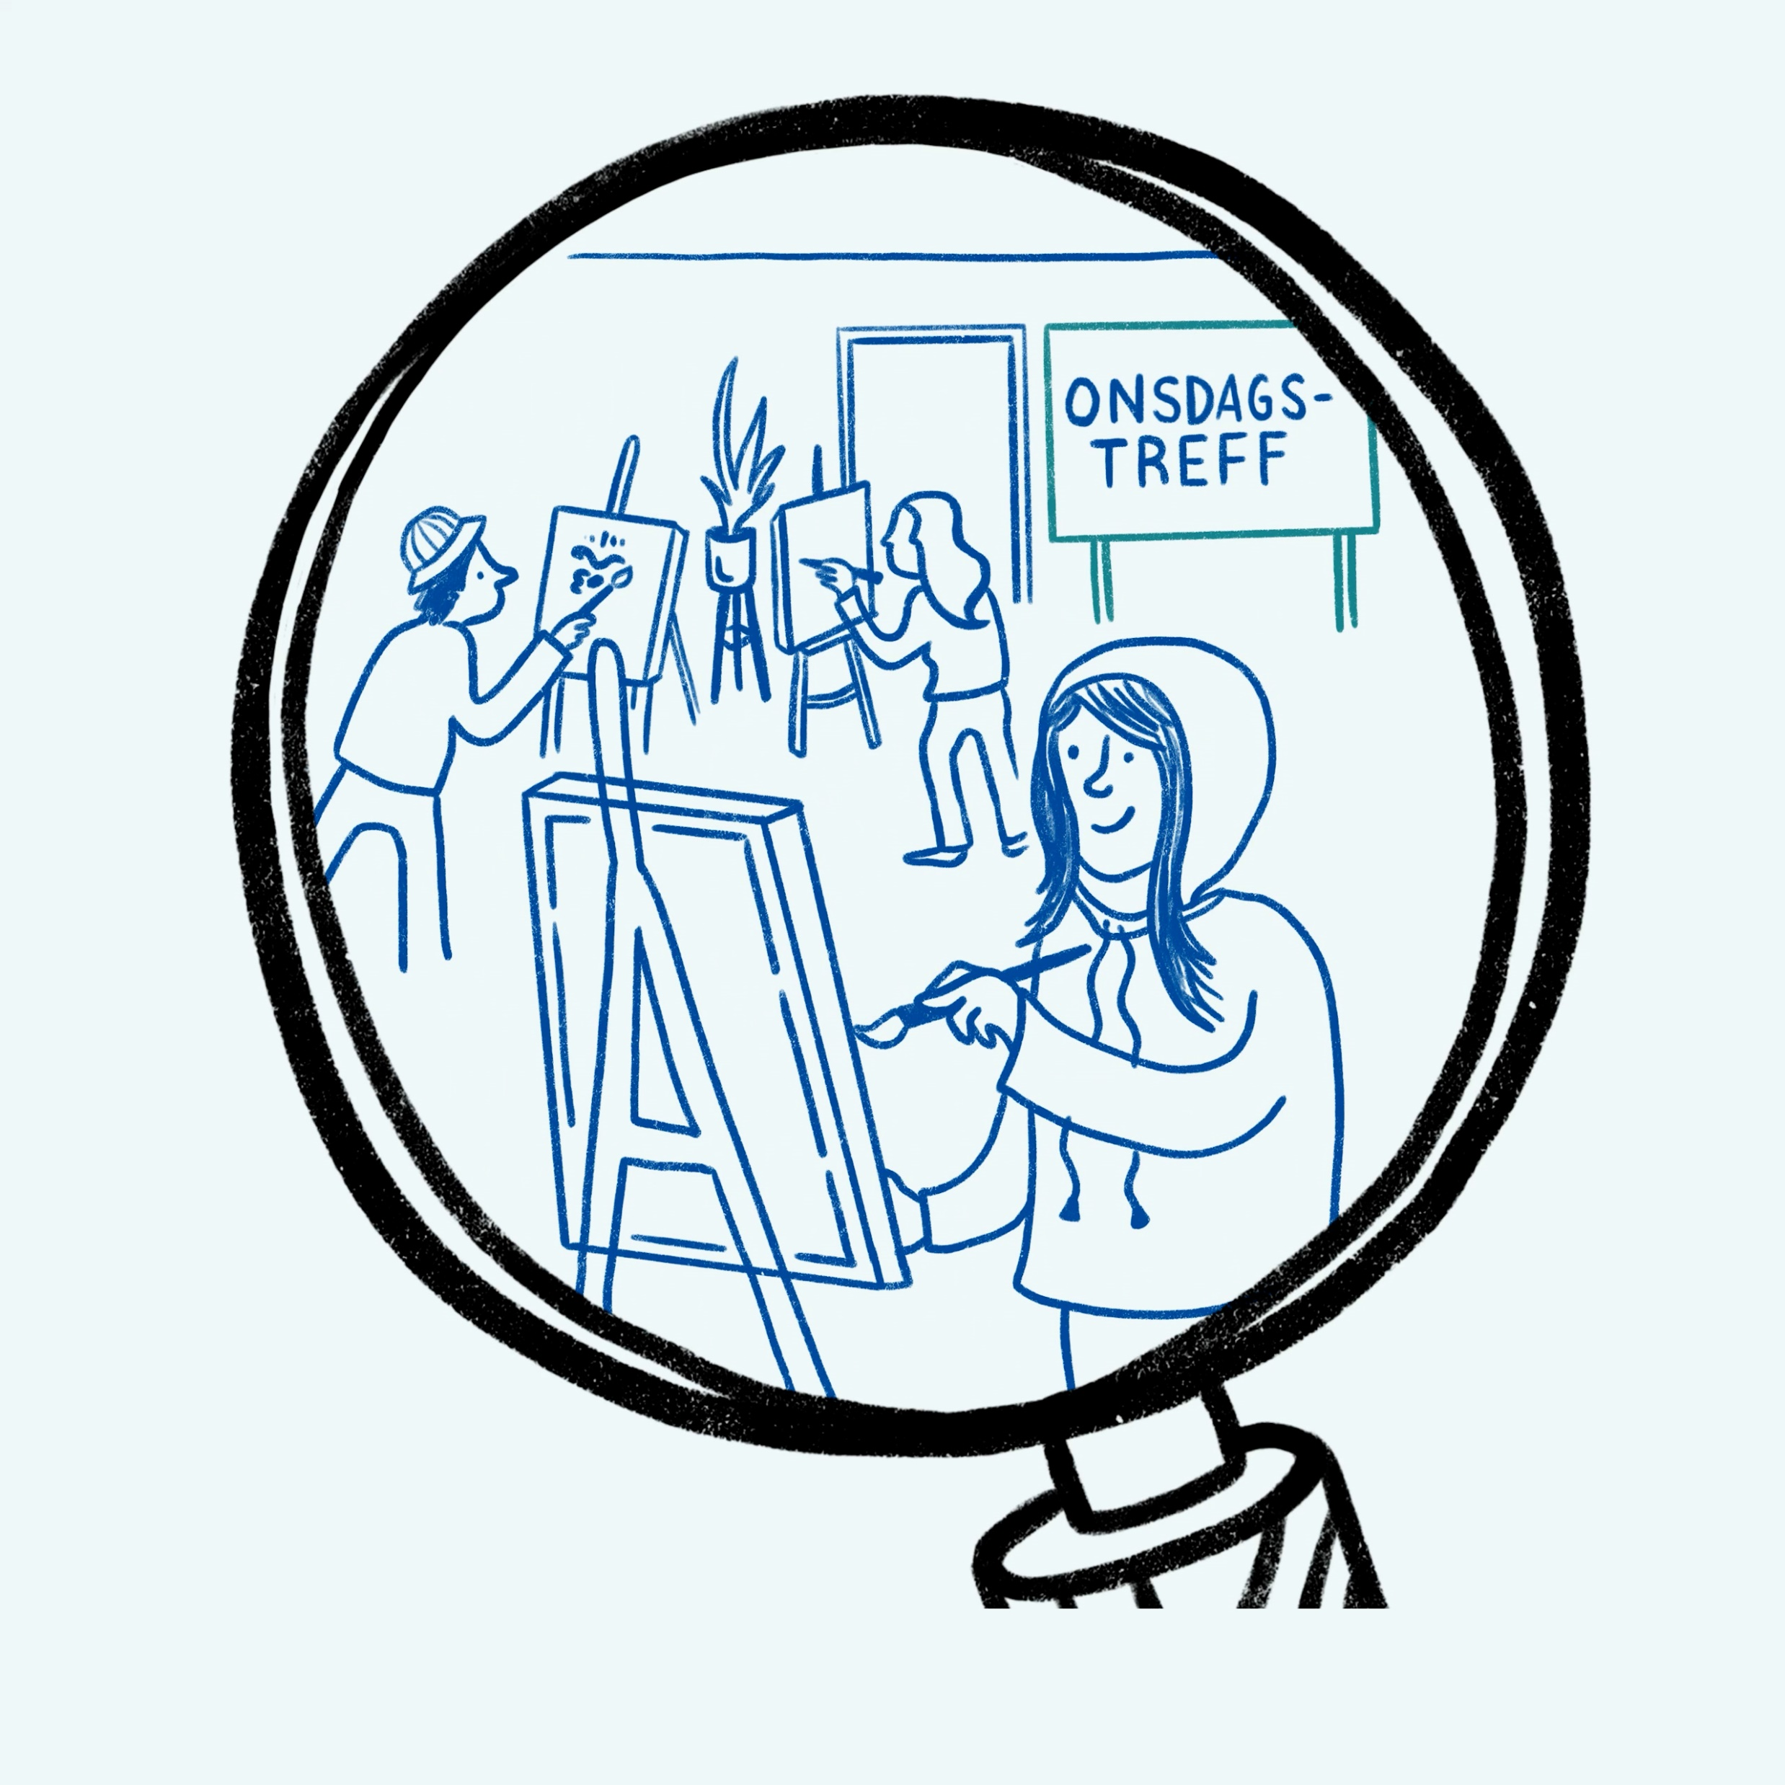

Fremtidens kulturskole
Fremtidens kulturskole har betydning for samfunnsutviklingen.
Den representerer skaperkraft, medvirkning og mangfold. Den bidrar til god oppvekst og det gode liv i kommunene. Den har særlig fokus på barn og unge, men er også en ressurs og arena hele livet.
Kulturskolen er mestringsarena og inkluderingsarena. Den gir mulighet til kreativ og kunstnerisk utfoldelse for alle som ønsker det, og gir mulighet til kunstnerisk fordypning og talentutvikling.
Kulturskolen bidrar til å oppfylle barns likerett til å delta i kunstnerisk aktivitet og gir tilbud til elever som viser særlig interesse og forutsetninger for kunstfag, blant annet med tanke på framtidig kunstnere og kulturarbeidere.
Kulturskolen bidrar i det viktige arbeidet med å skape hele mennesker og for ytring og demokratisk deltagelse.
Notes:
Noen av de ulike kildene og synspunktene kan sammenfattes for eksempel på denne måten.
Det kan selvfølgelig være utfordrende at kulturskolen skal representere så mye – men tankene bak å løfte frem ulike måter å se på kulturskolen på, er å se på mulighetsrommet.
Hva ser regioner og kommuner av muligheter knyttet til kulturskolens rolle. Hvilke mål skal kulturskolen være med å realisere og hva skal kulturskolen i vår kommune være?

Slide 5
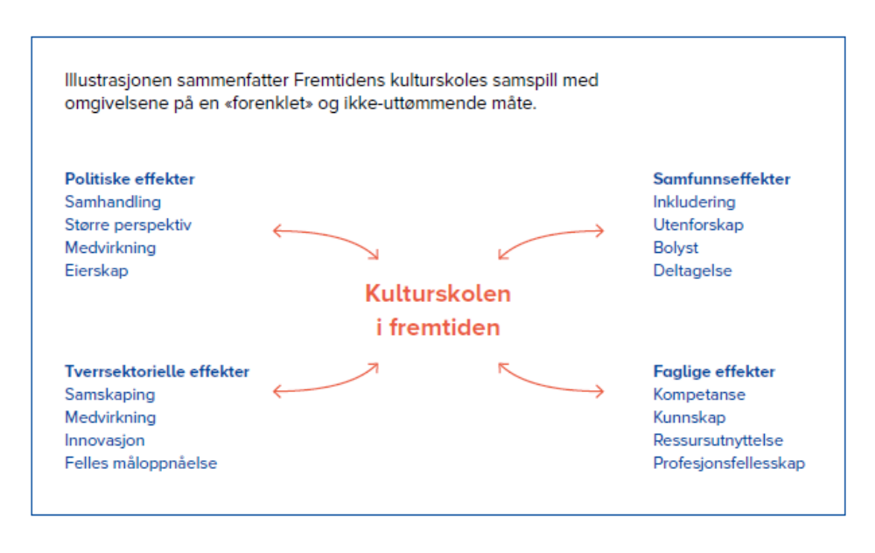
Fremtidens kulturskole
Notes:
Denne modellen er et forsøk på å se kulturskolen som en samfunnsutvikler og en bidragsyter i det lokale utviklingsarbeid og med en tydelig funksjon og rolle i det lokale tjenestetilbudet.
Så det er et oppspill til lokale prosesser rundt hvordan kulturskolen får plass og betydning i det politiske arbeidet, for eksempel som en aktør i et større bilde, med fokus på det gode liv i kommunen.
Samfunnseffekter – som også er viktig å se kulturskolens muligheter og roller i forhold til.
Det tverrsektorielle og tverrfaglige har et uutnyttet potensiale – kulturskolen kan gjerne være en pådriver i kommunens arbeid med tverrsektorielle effekter, som for eksempel tjenester og tiltak på tvers.
Det faglige handler for eksempel om helhetlig kompetansesatsing i kommunene, eller for eksempel kunst- og kultur fag og kulturskolen som en viktig del av et gjennomgående utdanningsløp på disse fagområdene.

Slide 6

Fremtidens kulturskole
Innsamling
Trender
Verdiområder
Notes:
Med bakgrunn i prosjektets sterke fokus på dialogbaserte prosesser, har det kommet inn mye tekst og kvalitativt materiale. Dette tas med videre i det prosessarbeidet som planlegges i regi av KS og kulturskolerådet fra 2021. Noen trender gir oss grunnlag for å kategorisere. Hovedfunnene er kategorisert i følgende fire hovedområder:
Attraktiv og relevant
Inkluderende og mangfoldig
Utviklende og skapende
Betydningsfull og mestringsorientert

Slide 7

Hovedfunn
Verdiområder
Attraktiv og relevant
Inkluderende og mangfoldig
Utviklende og skapende
Betydningsfull og mestringsorientert
Notes:
Vi har bevisst valgt å fokusere på 4 verdiområder.
Det er et forsøk på å tydeliggjøre trender som bidragsyterne spiller inn på hva som skal prege Fremtidens kulturskole. Hvilke verdier som er viktig for dette arbeidet.
Det er vesenlig å konkretisere dette for arbeidet som skal gjøres – for eksempel i den enkelte kommune. Hva kan dette bety for oss, her i vår kommune?
Hva kan vi gjøre for at dette blir viktig og en realitet for oss?

Slide 8
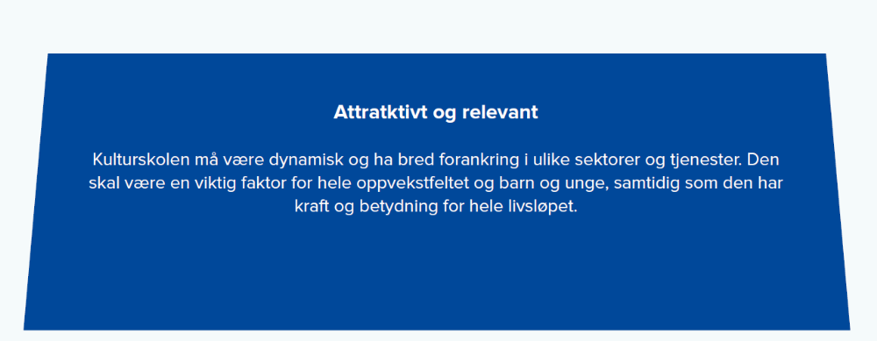
Verdiområder
Notes:
Teksten i de fire boksene – som er dratt frem i de flotte fargene ☺, er utdrag fra tekstene, som kommer under dette kapittelet.
Det står mer om de ulike verdiområdene (som dere sikkert har lest), under hvert tema i rapporten.
Disse kan gjerne benyttes – og tanken er at de bør benyttes – som utgangspunkt for refleksjon og konkretisering for eksempel i den enkelte kommune, i den enkelte kulturskole osv
Hvordan kan kulturskolen for eksempel ha kraft og betydning for hele livsløpet – hva kan det bety?

Slide 9
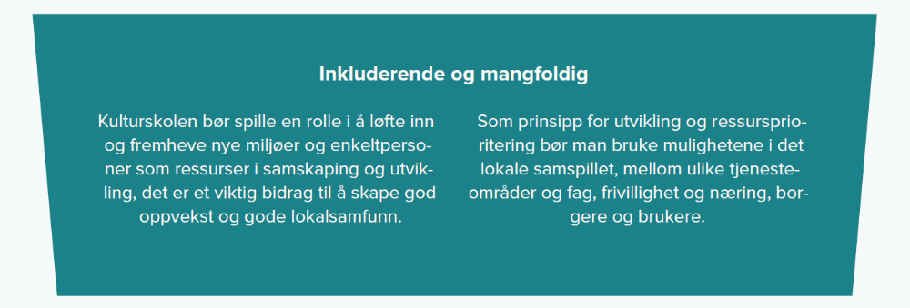
Verdiområder
Notes:
Hva kan vi for eksempel se etter og dyrke som viktige verdier og prinsipper for lokalt utviklingsarbeid? Hvilke stemmer skal høres i arbeidet med inkludering? Hvordan får vi i større grad brukerfokus i utvikling av tjenester og hva kan samskaping og medvirkning være her hos oss?

Slide 10
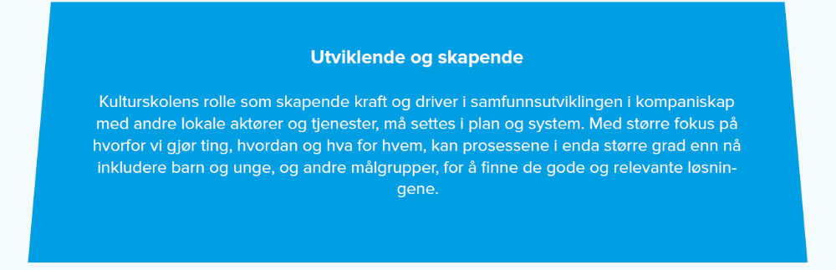
Verdiområder
Notes:
Hvilken rolle tar og får kulturskolen som utviklingsaktør for eksempel?

Slide 11
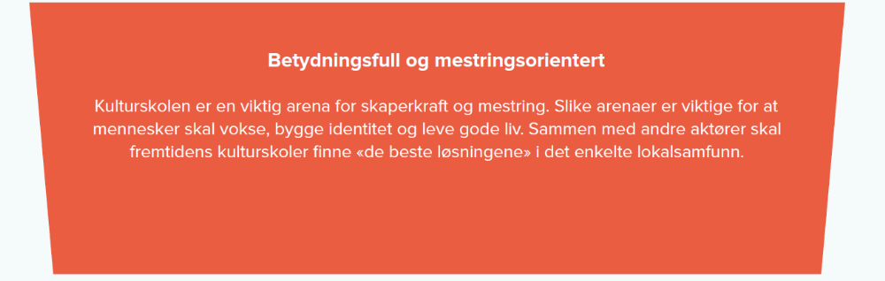
Verdiområder
Notes:
Mestring – hvordan bidrar kulturskolen positivt til å utvikle fokuset på mestring som verdi og vesentlig mål i arbeidet med barn og unge for eksempel?
Dette er bla både nevnt i rammeplan for kulturskolen og i den nye lærerplanen for grunnskolen.

Slide 12

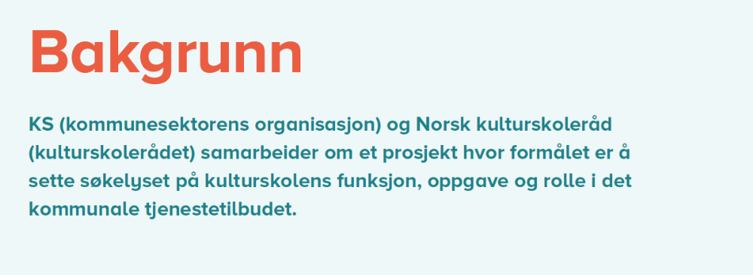
Hvorfor?
Notes:
KS Landsting 2016 vedtok en styrking av organisasjonen på kulturfeltet. Arbeidet med Fremtidens kulturskole er del av oppfølgingen av dette. KS og Norsk kulturskoleråd har i en toårsperiode samarbeidet om en felles satsing på kulturskoleområdet: prosjektet Fremtidens kulturskole. Norsk kulturskoleråd har lagt arbeidet med Fremtidens kulturskole inn i sitt strategiske arbeid. Denne rapporten oppsummerer erfaringer fra prosjektet, og angir veivalg for videre arbeid.
Hva er en kulturskole for fremtiden? Det kan ingen bestemme eller finne ut alene. Til det behøver man mange stemmer og perspektiver for både å se mulighetsrommet og på sikt bli tydeligere på hva Fremtidens kulturskole kan romme og bety.
Formålet med prosjektet er:
å tydeliggjøre den kommunale kulturskolens potensiale som del av den lokale samfunnsutviklingen, det helhetlige oppvekstmiljøet i kommunen og som aktør i det kommunale tjenestetilbudet til hele befolkningen.
en kulturskole som får sin rolle og forventninger beskrevet i kommunens planverk.

Slide 13
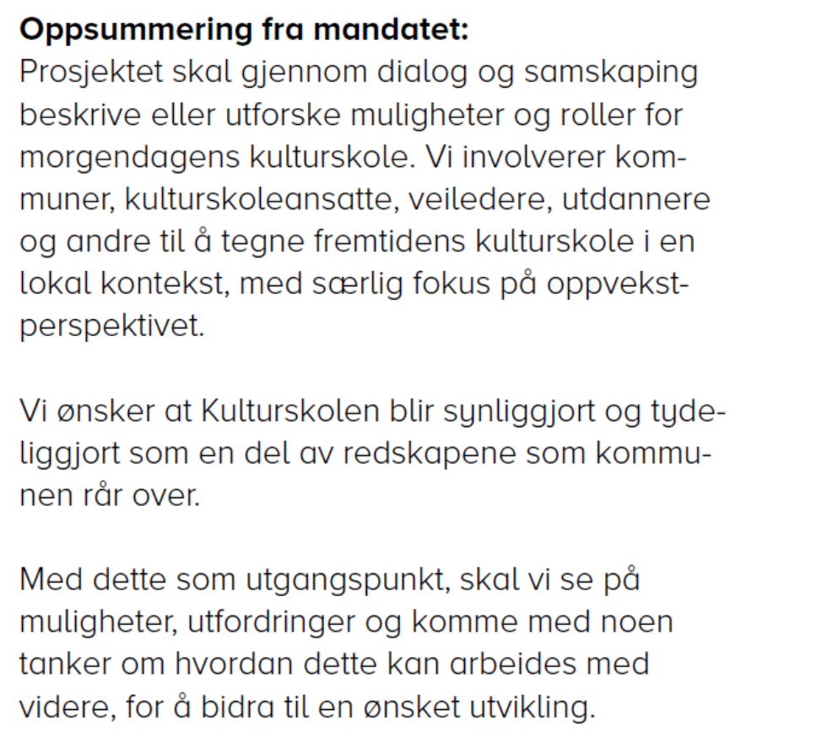
Hvordan?
Notes:
Det har vært vesentlig for arbeidet at prosjektet relaterer seg til behov, tanker og opplevd virkelighet, der kulturskolen virker og drives.
Å møte kulturskolefeltets ulike interessenter har blitt prioritert.
Størsteparten av aktivitetene i prosjektet har dreid seg om dialog, refleksjon og diskusjoner for å skaffe et «kunnskapsgrunnlag».
De som jobber i kulturskolene, i kommunene, i oppvekst- og kultursektor har vært prosjektets dialogpartnere.

Slide 14
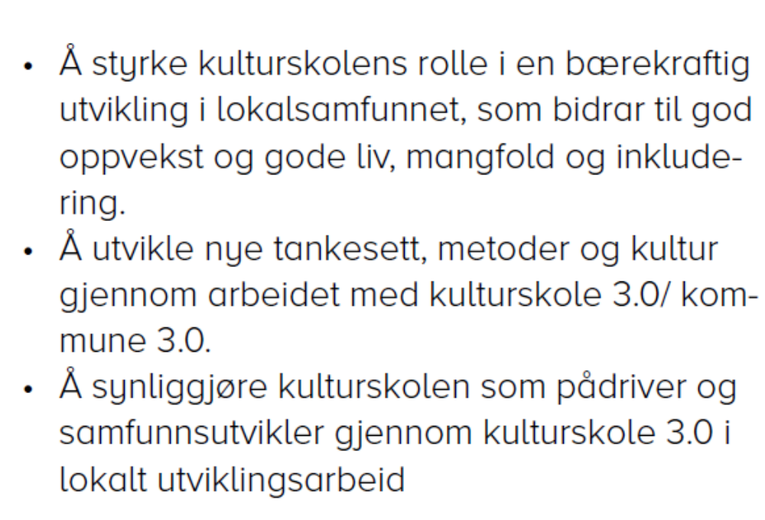
Perspektiver
Notes:
Bestilling fra styringsgruppen høsten 2020, vitner om ønsket om helhetlig utvikling i kommunal sektor, med kulturskolen som en tydelig aktuell aktør og samskapingskommunen.
Kultur og kulturskolen har både en viktig egenverdi, og en sterk samfunnsskapende kraft.
Kultur gir verdifulle opplevelser og mening i menneskers liv, skaper fellesskap og sterke lokalsamfunn.
Som arena for frie ytringer kan kultursektoren også bidra til å styrke demokratiet.
Gjennom ulike kulturelle utrykk vises ulike tradisjoner, identitet, tanker og følelser på en måte som bidrar til toleranse for mangfold og dermed inkludering.
På denne måten kan kultursektoren og kulturskolen bidra til tillit og samhold som styrker samfunnets sosial bærekraft, i tråd med FNs bærekraftsmål.

Slide 15
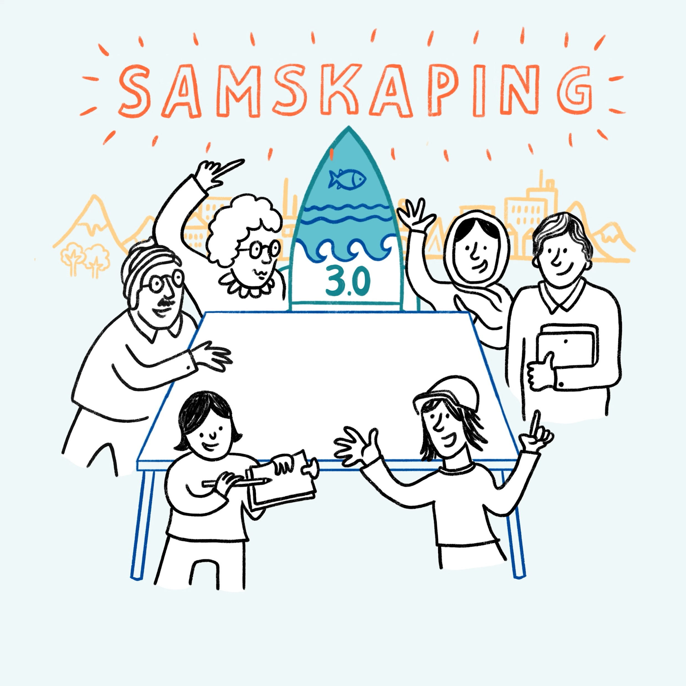
Gruppesnakk
Hvordan tenker gruppa at en kan komme frem til en videre konkretisering av verdiområdene, der du/dere jobber til daglig?
Hvordan kan dere jobbe målrettet med kulturskoleutvikling ut i fra disse verdiene?
Hva kan være ønskede effekter av et slikt arbeid?
Notes:
Tre spørsmål som må prioriteres og jobbe ulikt med ut i fra kontekst og hvem som er tilstede.

Slide 16
Gruppesnakk
Rammer
30 minutter
Velg en referent og tidtaker (mest hår)
Velg en ordstyrer og viddevakt (først bursdag)
Start med første spørsmål:
  Kort runde rundt bordet
  Dialog rundt det som er spilt inn
  Noter et til to konkrete forslag
  Kjør samme runde på spørsmål to
  Kjør spørsmål tre om dere rekker
  Referenten spiller kort inn konkrete forslag i plenum. (15 min til oppsum.)
Notes:
Tidsbruk, regler og plenumstilbakemelding, skriftlig tilbakemelding, må justeres ut i fra rammer og hensikt med samlingen.
(Samle også gjerne innspillene i Padlet i ettertid, for en oppsummering - og for eventuelt å dele med alle deltakerne)

Slide 17

Takk for innsatsen!

